Slide 1
Метод распознавания звуков в звучащей речи на Естественном Языке
Научный руководитель: Градов В.М.
Студент: Левушкин И.К. ИУ7-72Б

Slide 2
Цель и задачи
Цель – разработка метода распознавания звуков в звучащей речи на Естественном Языке.
Задачи
Анализ существующих методов распознавания звучащей речи
Разработка концепции метода
Формулировка требований к программному обеспечению и входным данным
Проведение апробации метода

Slide 3
Функциональная схема

Slide 4
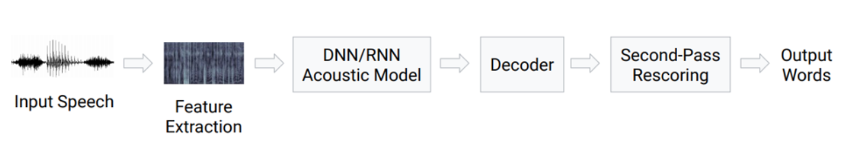
Классический подход к распознаванию речи

Slide 5
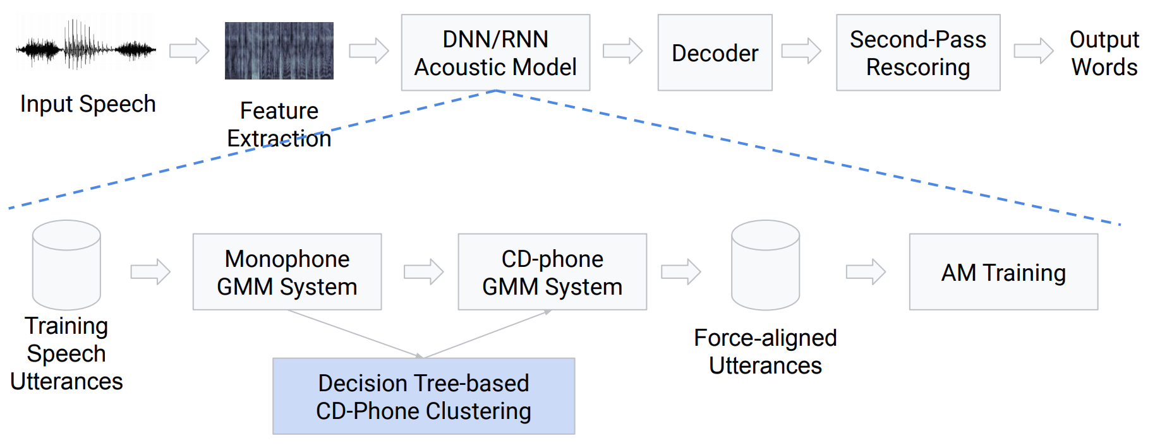
Акустическая модель

Slide 6
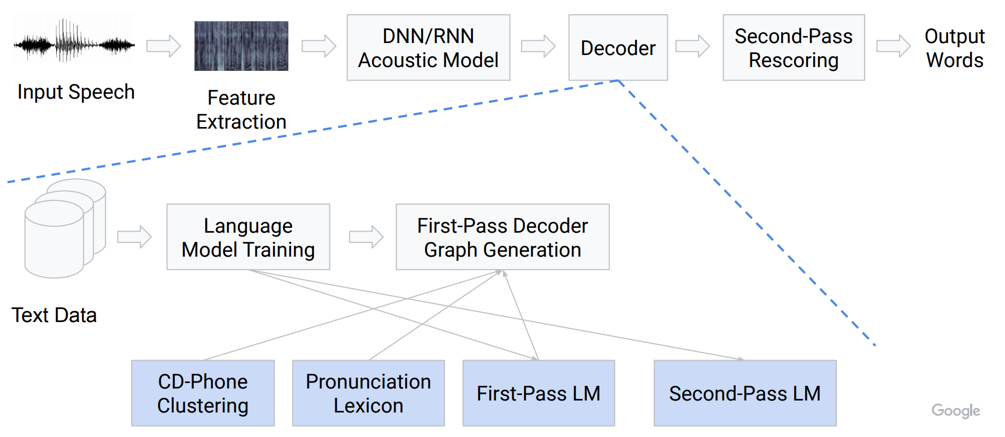
Декодер

Slide 7
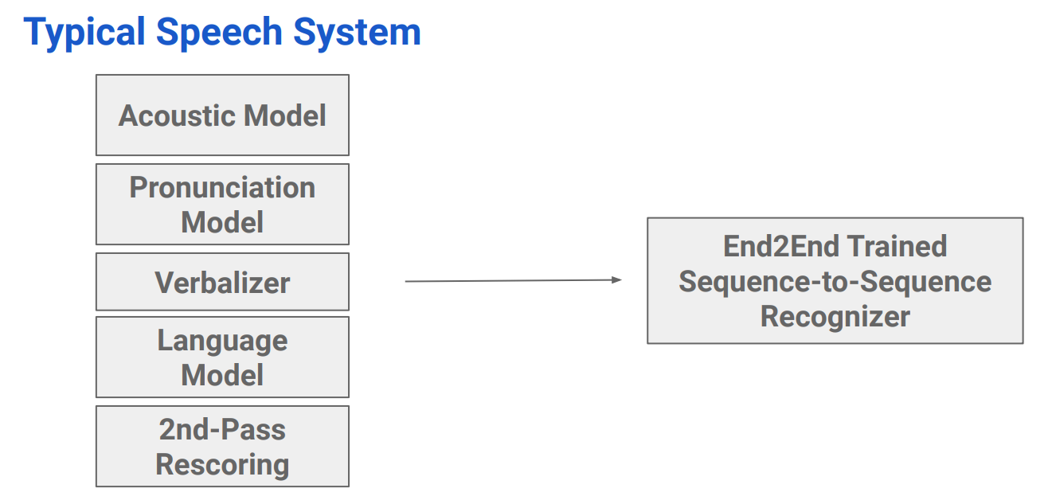
End2End подход

